Slide 1
STAGE ACADEMIA OULU 2014
Les jeunes adultes et leur avenir – opportunités et défis en Europe du Nord

Slide 2
Oulu se situe dans le Nord de la Finlande dans la province d’Ostrobothnia

Slide 3
Le « Youth Act »
L’objet de cette loi est de promouvoir le développement et l’autonomie des jeunes, de les aider à devenir des citoyens actifs et d’améliorer leurs conditions de vie.
Cette loi impose via un accord intersectoriel à tous les acteurs impliqués de l’éducation, l’emploi, la jeunesse, les soins de santé, les services sociaux et les services de police de travailler en réseau.
Pour ce faire, le ministre de l’éducation a créé des organismes de coordination au niveau régional et national.
L’objectif est d’uniformiser l’information donnée aux jeunes, de fournir des services de grande qualité, d’évaluer les projets et partager les bonnes pratiques.
Tout le secteur de l’aide à la recherche d’emploi a été réformé pour plus de cohésion et d’efficacité.
La garantie pour la jeunesse est ancrée dans cette loi;

Slide 4
La garantie pour la jeunesse De quoi s’agit-il?
La « garantie pour la jeunesse » est une nouvelle initiative qui vise à lutter contre le chômage des jeunes en proposant à tous les jeunes de moins de 25 ans, qu’ils soient inscrits au chômage ou non, une offre de qualité, dans les 4 mois suivant la fin de leur scolarité ou la perte de leur emploi
Cette offre doit consister en un emploi, un apprentissage, un stage ou une formation continue et être adaptée aux besoins et à la situation de chacun.
Les pays de l’UE ont adopté le principe de la garantie pour la jeunesse en avril 2013.

Slide 5
UN CAS EXEMPLAIRE
La Finlande a mis en place un vaste dispositif de garantie pour la jeunesse.
Le dispositif finlandais a permis de préparer rapidement des plans personnalisés et de réduire ainsi le chômage.
Leur slogan est que chaque paire de mains est importante pour la Finlande.
Aucun jeune ne peut être négligé.

Slide 6
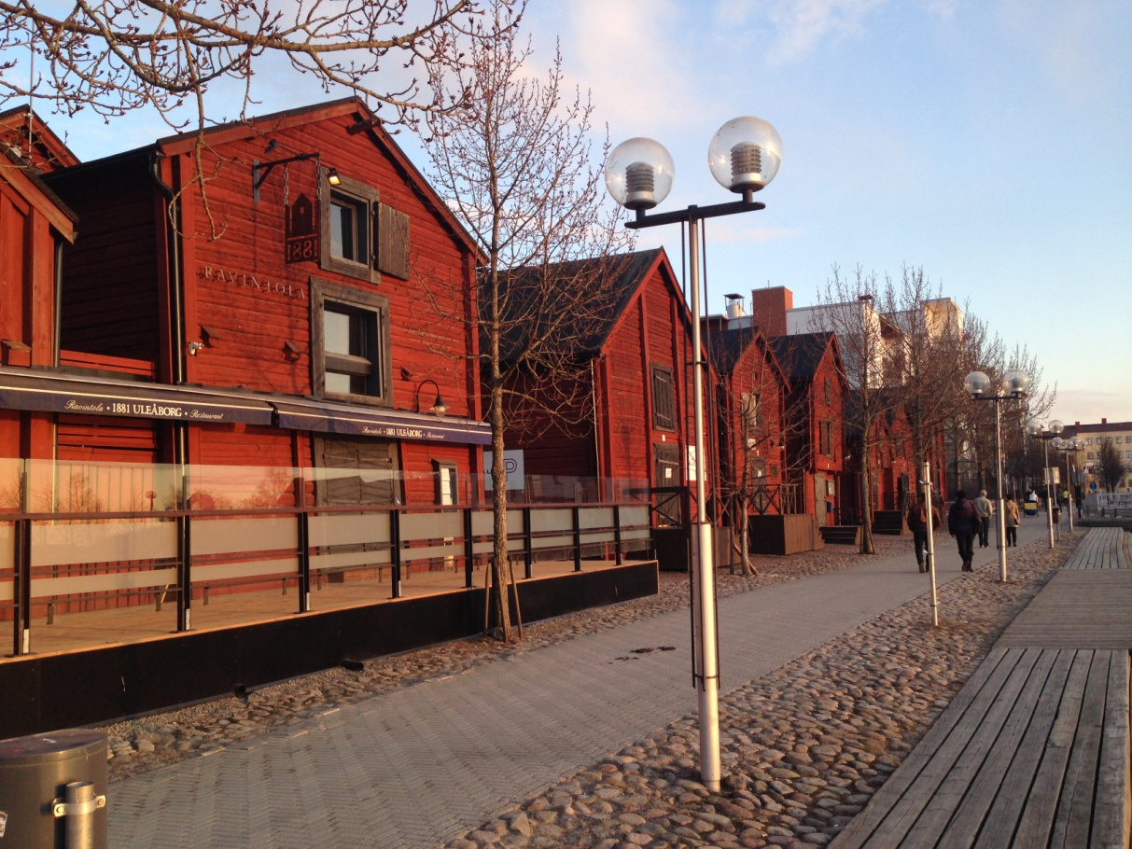
POURQUOI OULU?
Oulu est une région de 400.000 habitants.
34% de la population a moins de 25 ans.
Le taux de chômage des jeunes est de 20%.

Slide 7
3 initiatives intéressantes
Pour venir en aide aux jeunes de manière efficace, des dispositifs particuliers sont mis en places
Youth centres
Youth workshops
Youth services

Slide 8
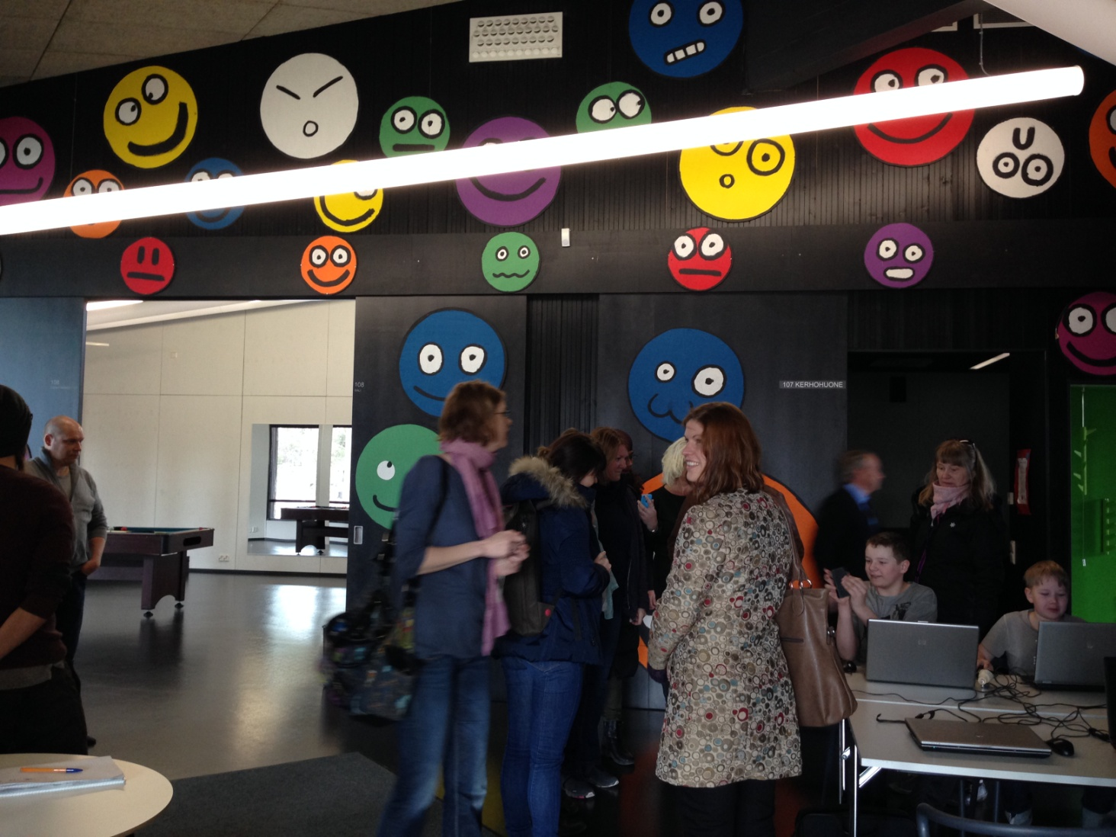
YOUTH CENTRES

Slide 9
C’est l’équivalent de nos maisons de jeunes
Le but est la socialisation
Les travailleurs sont appelés des « youth worker »
Leur job consiste à aller chercher chaque jeune là où il se trouve.
Le youth worker va alors organiser une activité positive qui va permettre au jeune de rejoindre le groupe
L’idée est de les impliquer dans une activité plutôt que de les recevoir derrière un bureau et parler de leurs problèmes

Slide 10
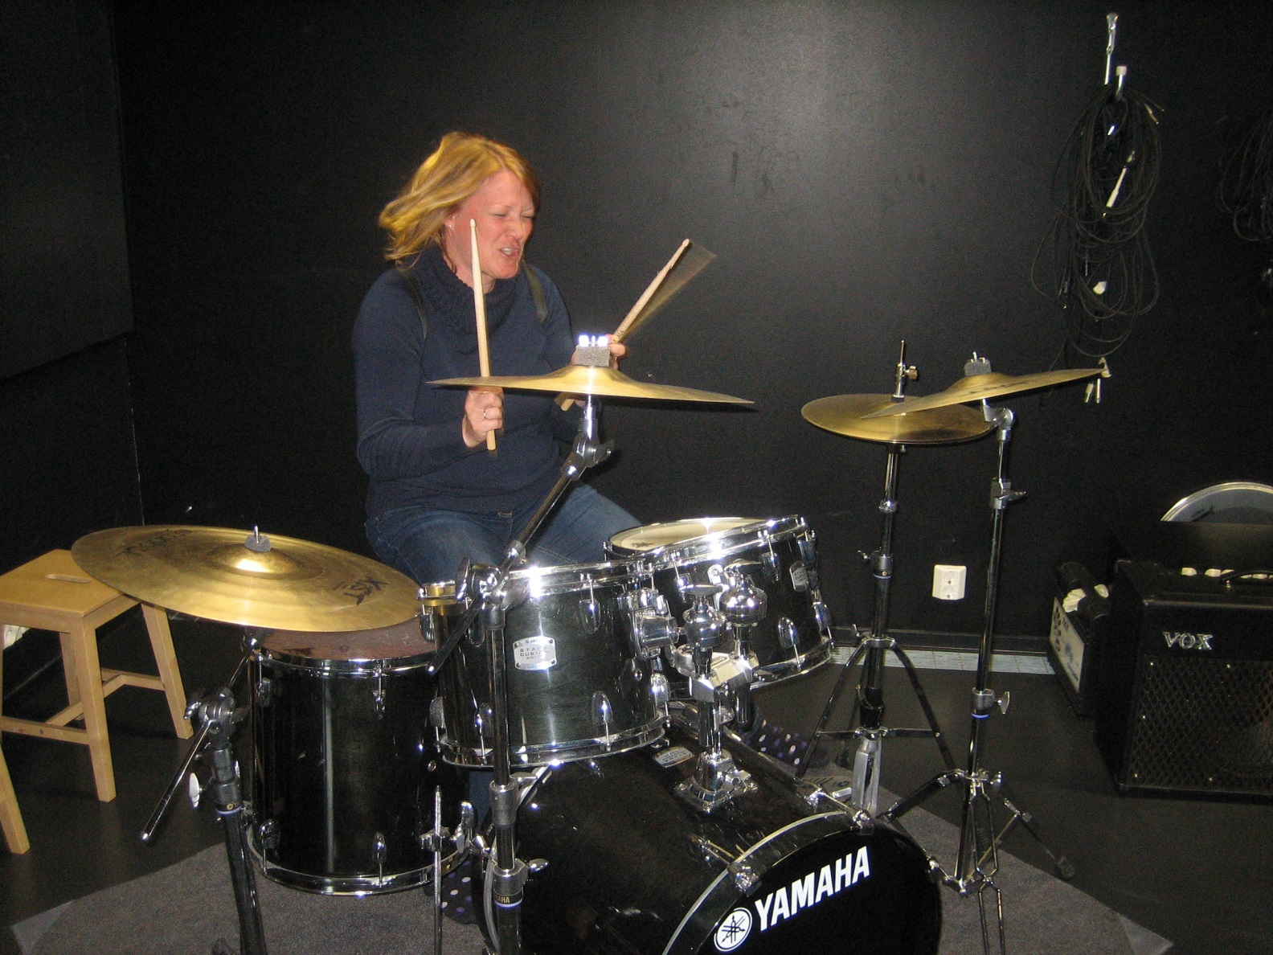
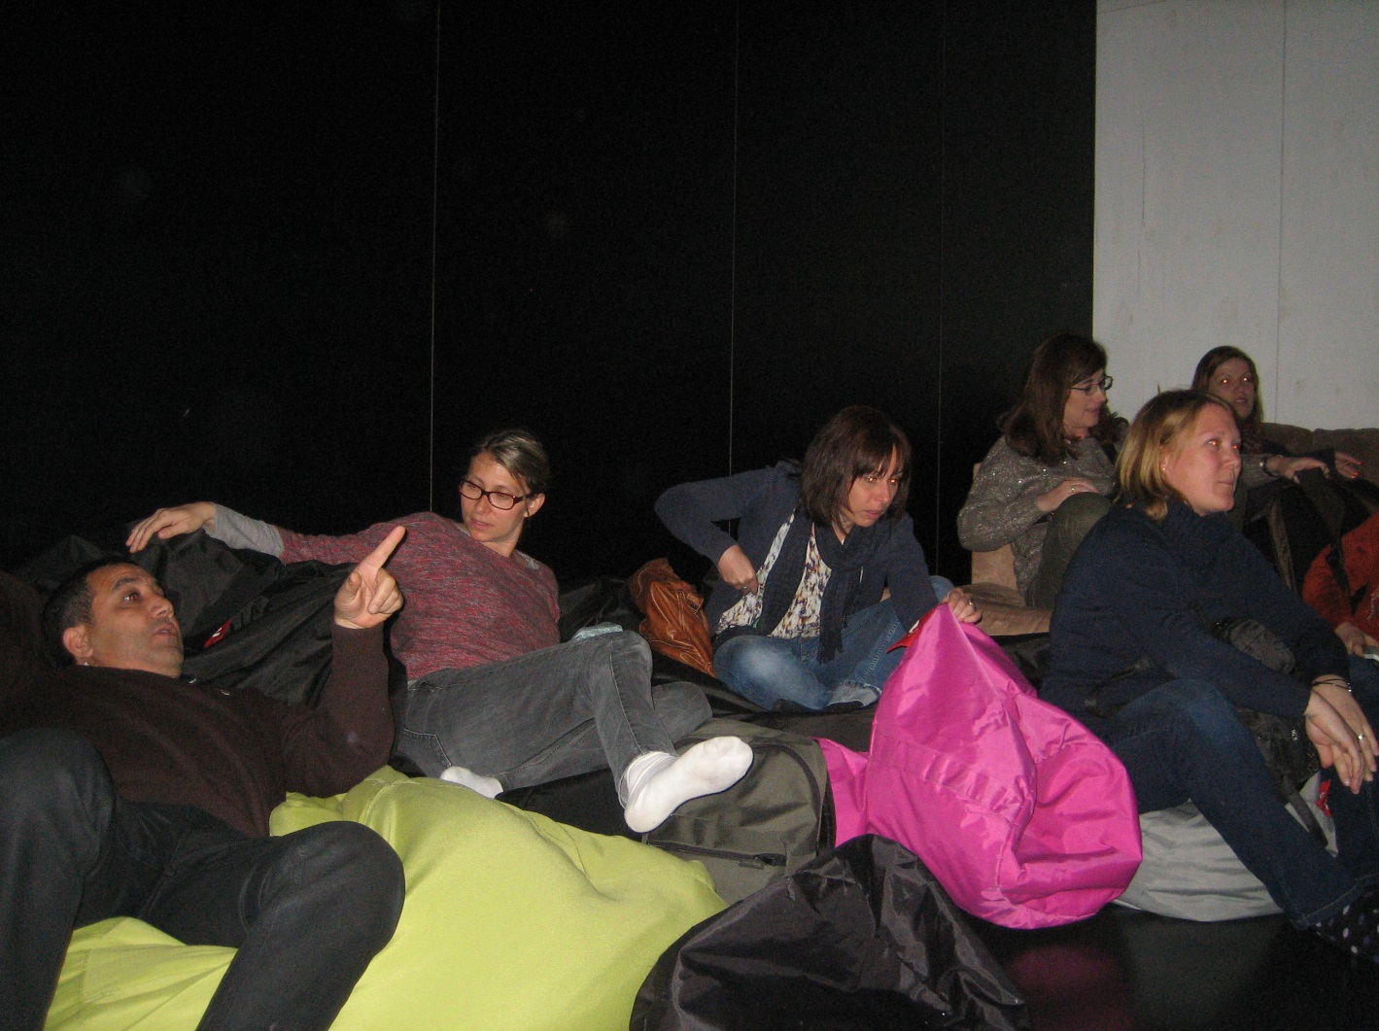

Slide 11
YOUTH WORKSHOPS

Slide 12
Ces ateliers offrent une formation pratique aux jeunes sans emploi de moins de 25 ans
Le but est de leur apprendre des habiletés professionnelles, d’avoir une expérience de formation ou de les aider à trouver une nouvelle formation
A la suite de cette expérience, 45% des jeunes retournent à l’école, 15% travaillent, 15% sont toujours à la recherche d’un emploi

Slide 13
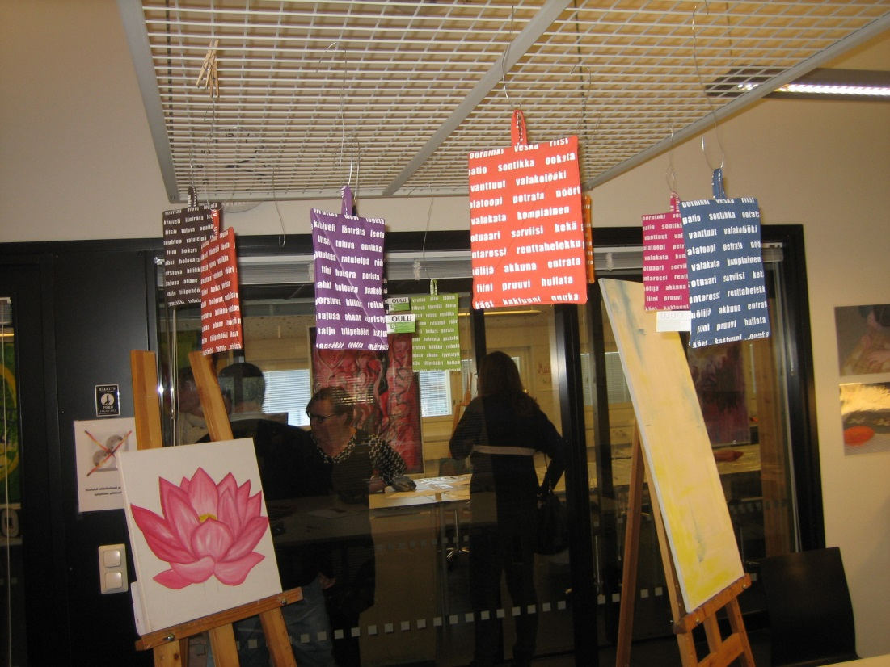
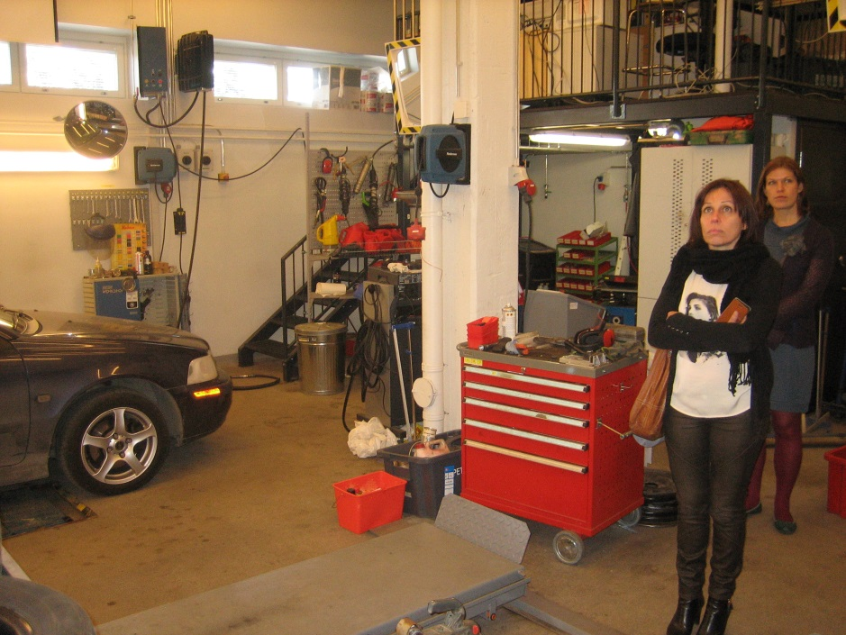
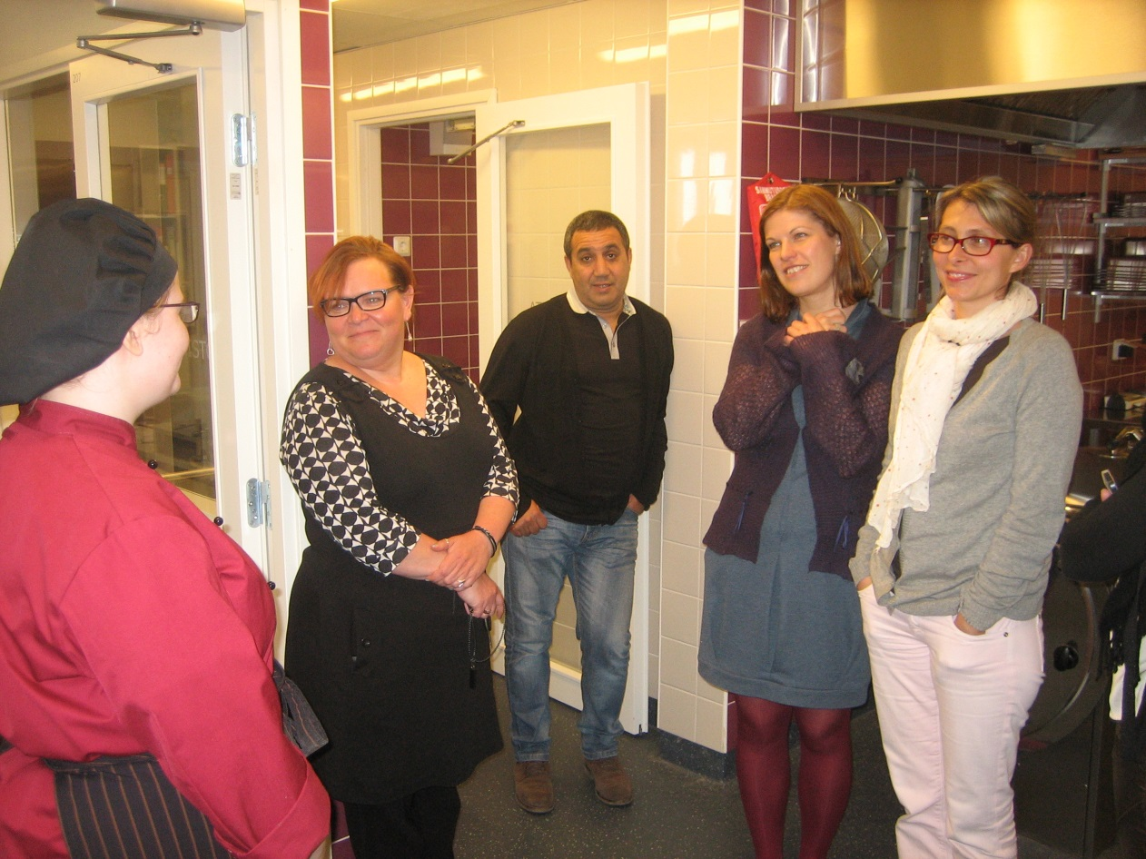

Slide 14
YOUTH SERVICES

Slide 15
Il s’agit d’un centre rassemblant des services destinés aux jeunes âgés entre 16 et 29 ans, les services sont également accessibles aux parents et aux professionnels qui travaillent avec les jeunes
Toute l’information destinée aux jeunes est regroupée à un seul endroit; cela comprend le travail, l’éducation, la santé, les problèmes d’argent, le logement, les loisirs, ..
Les travailleurs des différents services sont détachés de leur lieu de travail d’origine
Le défi est de taille, il s’agit de créer une nouvelle dynamique et culture d’entreprise, il faut travailler ENSEMBLE

Slide 17
